Slide 2
Определение «технико-экономическое обоснование»
Бюджетный кодекс РК от 4 декабря 2008 года № 95-IV
Статья 153. Планирование бюджетных инвестиционных проектов
8. Технико-экономическое обоснование бюджетного инвестиционного проекта содержит результаты изучения осуществимости и эффективности бюджетного инвестиционного проекта, проводимого на основе экономического анализа выгод и затрат.
Закон РК от 16 июля 2001 года № 242-II «Об архитектурной, градостроительной и строительной деятельности в Республике Казахстан»
12) предпроектная документация – документация, предшествующая разработке градостроительного, архитектурного проектов, проекта строительства и включающая программы, отчеты, технико-экономические обоснования строительства, технико-экономические расчеты, результаты научных исследований и инженерных изысканий, технологические и конструктивные расчеты, эскизы, макеты, обмеры и результаты обследований объектов, а также иные исходные данные и материалы, необходимые для принятия решений о разработке проектной документации и последующей реализации проектов
Правила разработки или корректировки, проведения необходимых экспертиз инвестиционного предложения государственного инвестиционного проекта, а также планирования, рассмотрения, отбора, мониторинга и оценки реализации бюджетных инвестиций и определения целесообразности бюджетного кредитования (утверждены приказом Министра национальной экономики РК от 5 декабря 2014 года № 129)
56) технико-экономическое обоснование (далее – ТЭО) - документ, содержащий сведения об основных технических, технологических и иных решениях, а также результаты изучения осуществимости и эффективности бюджетного инвестиционного проекта, проводимого на основе экономического анализа выгод и затрат с определением основных технико-экономических параметров

Slide 3
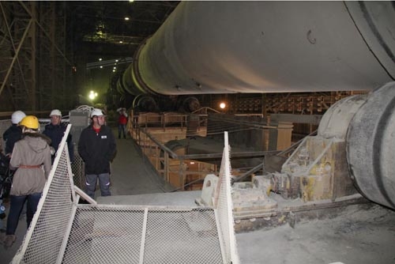
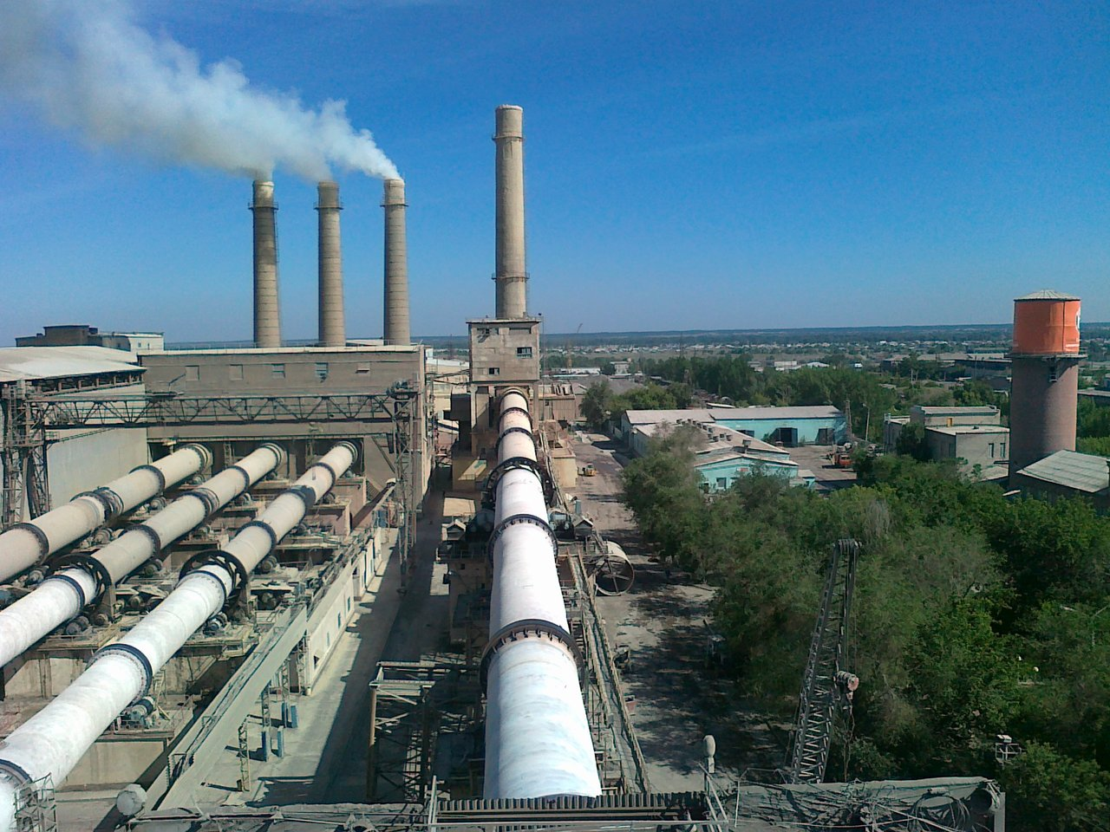
Размещение производства
Цементный завод в г. Норильске.
Цех обжига
Цементный завод в г. Семей.
Участок обжига

Slide 4
Процесс принятия решения по старту проекта

